Slide 1
PREGHIERA
08/11/24
INCONTRO 01/11/25
Notes:
Autofinanziamento con torte

Slide 2
CHIAMATI PER NOME
Veniamo da te
Chiamati per nome
Che festa, Signore, tu cammini con noi
Ci parli di te
Per noi spezzi il pane
Ti riconosciamo e il cuore arde, sei tu
E noi tuo popolo
Siamo qui
Siamo come terra ed argilla
E la tua parola ci plasmerà
Brace pronta per la scintilla
E il tuo spirito soffierà
C'infiammerà
RIT
Siamo come semi nel solco
Come vigna che il suo frutto darà
Grano del Signore risorto
La tua messe che fiorirà d'eternità
RIT
E noi tuo popolo
Siamo qui
Siamo qui

Slide 3
Dal vangelo secondo Giovanni
+
«In verità, in verità vi dico: chi non entra nel recinto delle pecore per la porta, ma vi sale da un'altra parte, è un ladro e un brigante. Chi invece entra per la porta, è il pastore delle pecore.Il guardiano gli apre e le pecore ascoltano la sua voce: egli chiama le sue pecore una per una e le conduce fuori.E quando ha condotto fuori tutte le sue pecore, cammina innanzi a loro, e le pecore lo seguono, perché conoscono la sua voce.Un estraneo invece non lo seguiranno, ma fuggiranno via da lui, perché non conoscono la voce degli estranei».
Allora Gesù disse loro di nuovo: «In verità, in verità vi dico: io sono la porta delle pecore. Tutti coloro che sono venuti prima di me, sono ladri e briganti; ma le pecore non li hanno ascoltati.Io sono la porta: se uno entra attraverso di me, sarà salvo; entrerà e uscirà e troverà pascolo. Il ladro non viene se non per rubare, uccidere e distruggere; io sono venuto perché abbiano la vita e l'abbiano in abbondanza.Io sono il buon pastore. Il buon pastore offre la vita per le pecore. Il mercenario invece, che non è pastore e al quale le pecore non appartengono, vede venire il lupo, abbandona le pecore e fugge e il lupo le rapisce e le disperde; egli è un mercenario e non gli importa delle pecore.Io sono il buon pastore, conosco le mie pecore e le mie pecore conoscono me
Parola del Signore

Slide 4
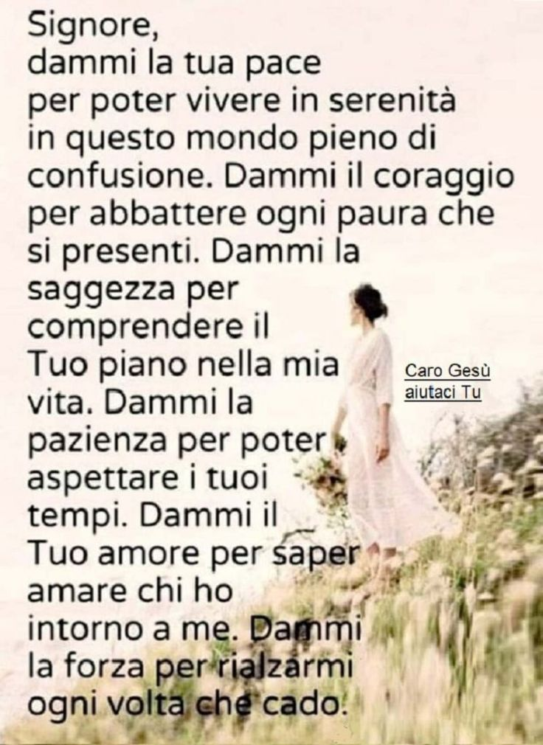

Slide 5
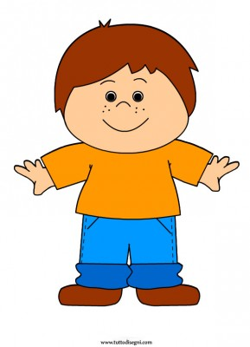
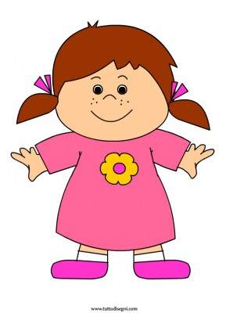
VOGLIO ESSERE COME TE

